Slide 1
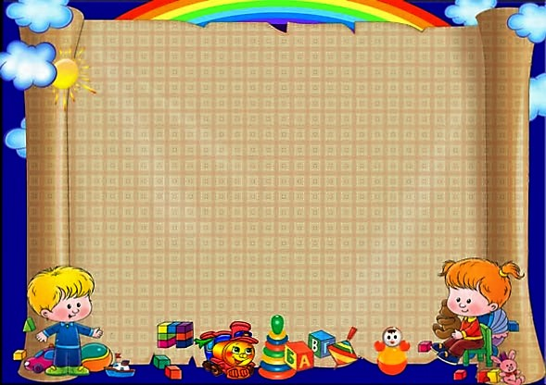
Муниципальное бюджетное дошкольное образовательное учреждение детский сад
« Аян» с. Аянгаты Барун - Хемчикского района Республики Тыва
Дистанционное обучение в старшей группе « Радуга»
воспитатели: Саая А.К Саая Ш.С

Slide 2
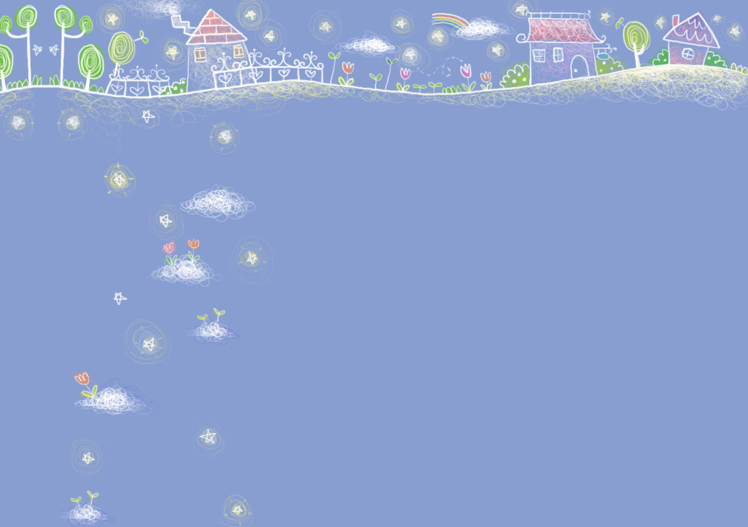
11 февраля 2022г пятница.
Дистанционное обучение по оригами.
Тема: Подарок к папе.
Цель: продолжать совершенствовать умения детей работать в технике оригами.
Задачи:
Закреплять знания детей о наступающем празднике 23 февраля.
Побуждать детей самостоятельно изготовить подарок к празднику.
Обучать – способу украшения галстука из цветной ткани для оформления подарка для папы; составлять композицию при наклеивании готовых форм.
Развивать – воображение, мышление, мелкую моторику рук, эстетическое восприятие, творческие способности.
Воспитывать – внимание, аккуратность и чувство радости от проделанной работы при подготовке подарков; патриотизм, чувство гордости за своих близких родственников

Slide 3
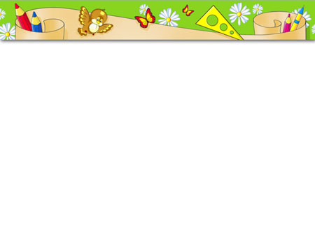
Организационный момент.
Дети с воспитателем заходят в группу, стоят около воспитателя.
Воспитатель: Ребята, вы заметили, что у нас сегодня гости, а посмотрите вокруг. Наша группа украшена, потому что скоро наступит праздник. Кто знает, как он называется?
Дети: День Защитника Отечества.
Воспитатель: Да, день Защитника Отечества – это праздник настоящих мужчин, наших защитников.
День такой у нас один –
Праздник мальчиков, мужчин.
Отмечает вся страна –
Двадцать третье февраля.
Этот день все знать должны –
День защитника страны.
Воспитатель: Ребята, а у кого папа военный, или служил в армии? А может быть, у вас есть братья, дяди, которые служили в армии или только собираются служить?
(Ответы детей, воспитатель может подсказать детям.) Мы с вами уже начали готовить сюрприз для пап на праздник – вот такой плакат с фотографиями, которые вы приносили. А я предлагаю сделать еще один подарок, который вы сделаете сами. Ведь все знают, что лучший подарок – это подарок, сделанный своими руками. Вот такую поделку я предлагаю вам сегодня выполнить.
Воспитатель показывает образец работы. Дети рассматривают.

Slide 4
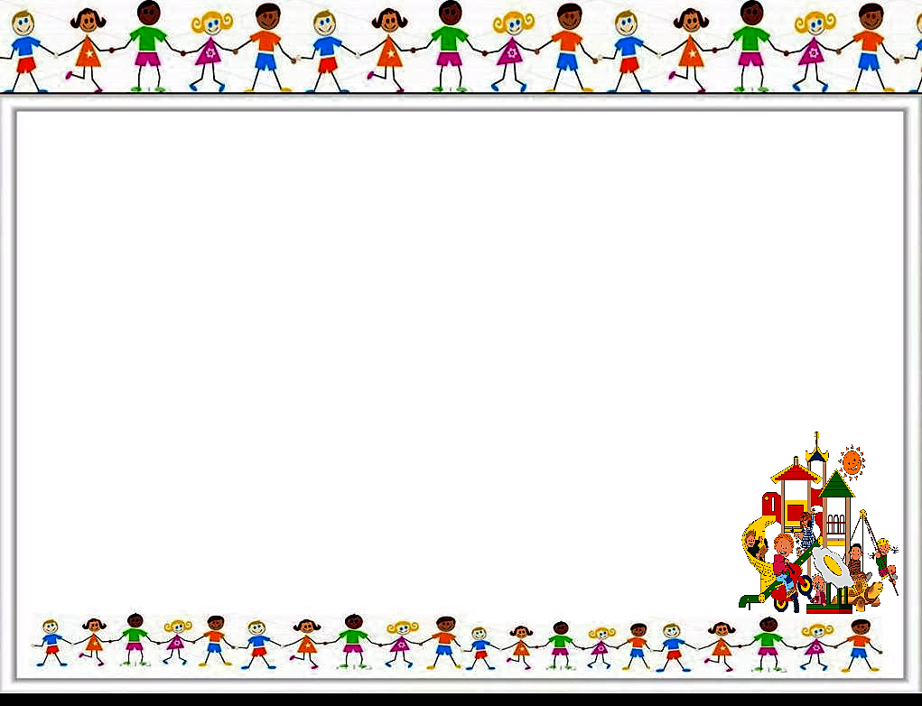
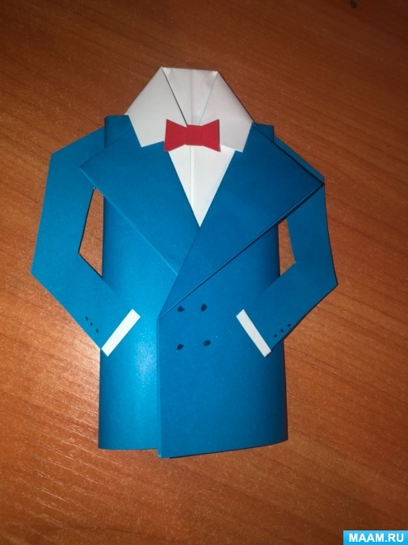
Показ образца оригами «Подарок папе»

Slide 5

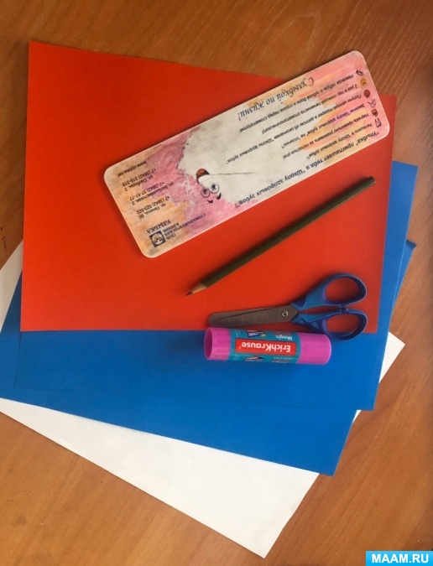

Slide 6
Стук в дверь, воспитатель одевает на руку куклу Незнайка.
Незнайка: Здравствуйте, ребята! Вы меня узнали?
Дети: 3дравствуй, Незнайка!
Воспитатель: Незнайка, что-что ты говоришь? (Кукла шепчет воспитателю на ухо.)
Воспитатель: Незнайка говорит, что пришел из сказочной страны. В которой тоже есть праздник День защитника Отечества. И ему так хочется быть красивым…
Воспитатель: А ты не переживай Незнайка. Мы с ребятами тебе поможем. Ребята, поможем Незнайке?
Дети: да!!!
Воспитатель: Мы будем украшать галстук, и ребята украсят галстук и тебе. Ребята, подойдите к столу и возьмите себе тарелку с галстуком, понравившегося вам цвета.
Дети садятся за рабочие места. Кукла Незнайки садится на отдельный стол. Дети сначала украшают галстук Незнайки.
Воспитатель: Итак, я показываю, что нужно делать. Сначала мы приклеиваем галстук (показ воспитателя-галстук на магните), а теперь приступим к украшению из разноцветных деталей. Настя, подойди к моему столу и начни приклеивать детали (ребенок приклеивает детали на галстук Незнайки). Молодец! А теперь Леша (второй ребенок доклеивает остальные детали). Молодец!
Вот теперь галстук для Незнайки готов. Незнайка тебе нравится?
Незнайка: Очень!
Воспитатель: Ребята, прежде чем вы приступите к выполнению своей работы, давайте наши пальчики подготовим.

Slide 7
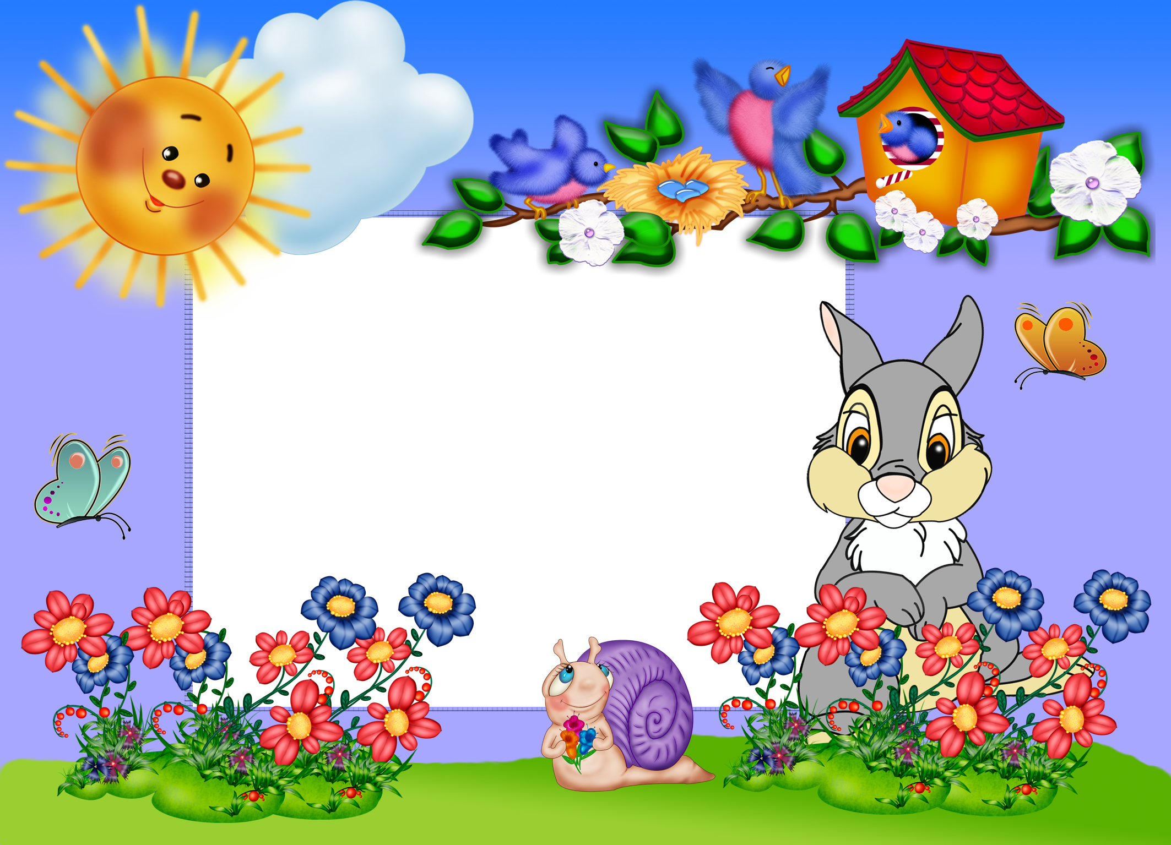
Физкультминутка
Мы солдаты, мы солдаты, Бодрым шагом мы идём. (Пальцы маршируют по столу.) В нашу армию, ребята, Просто так не попадёшь..

Slide 8
Пальцы сжаты в кулак, указательный палец поднят вверх и покачивается вправо-влево.) Нужно быть умелыми,
Сильными и смелыми.
(Ладонь вверх, пальцы растопырены, сжимаются и разжимаются
Воспитатель: Пальчики готовы. Приступаем к работе.
Незнайка следит за выполнением, хвалит и помогает советами детям, которые затрудняются в выполнении.
Когда оригами выполнена, дети прикрепляют свои работы на магнитную доску (с помощью воспитателя), рассматривают разнообразие орнаментов.

Slide 9
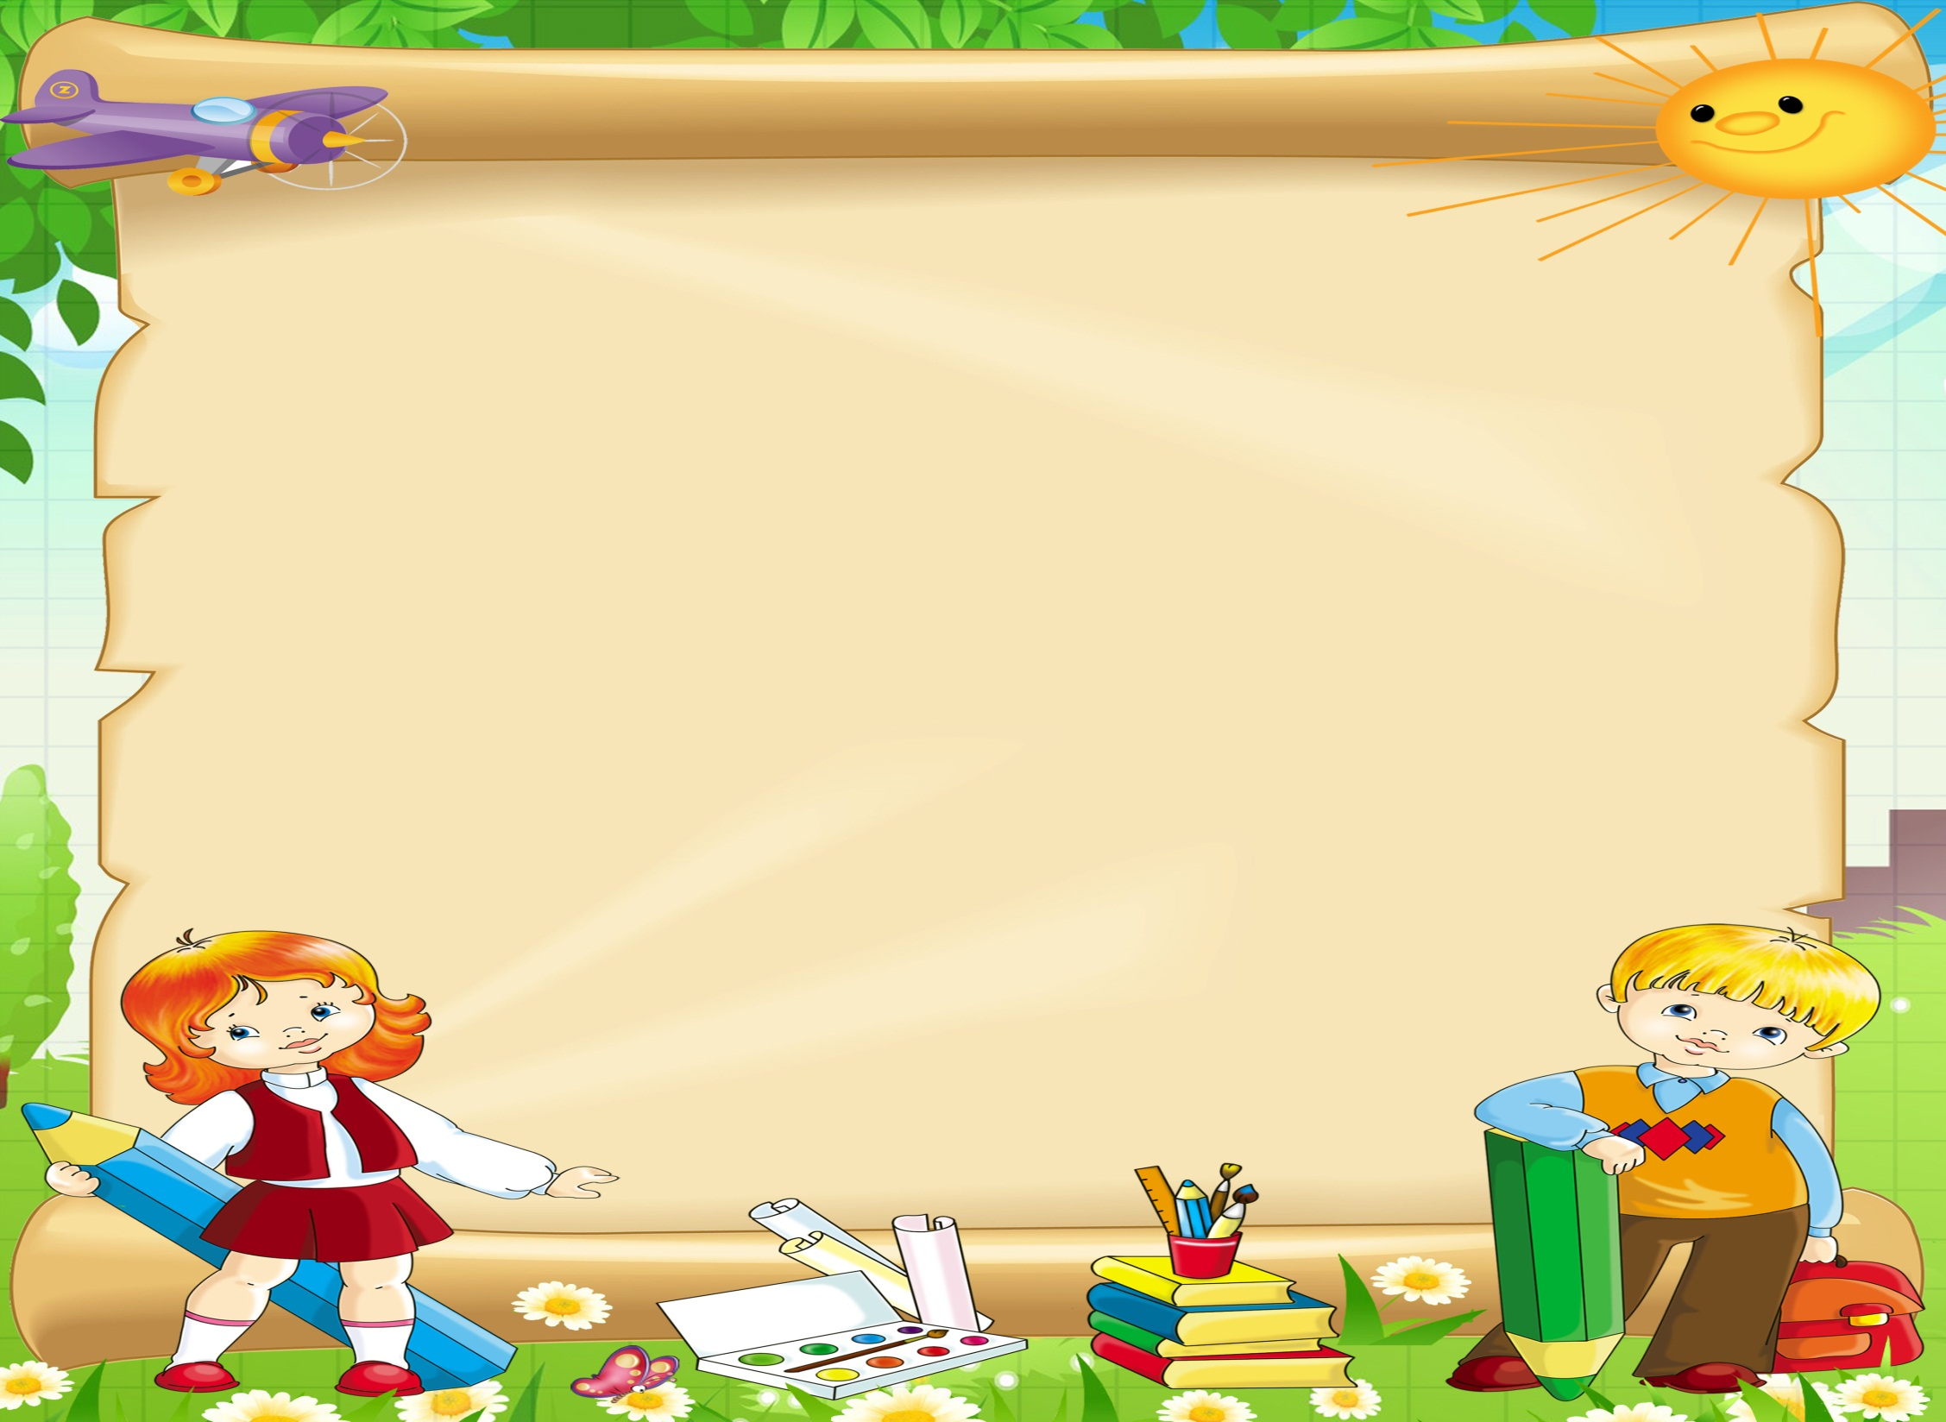
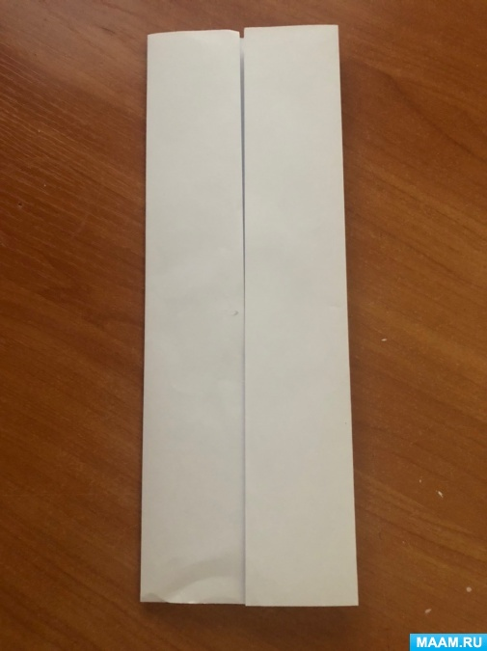
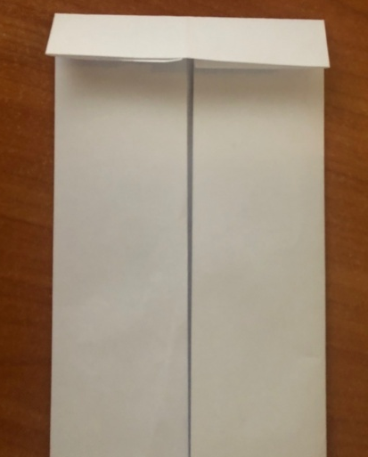
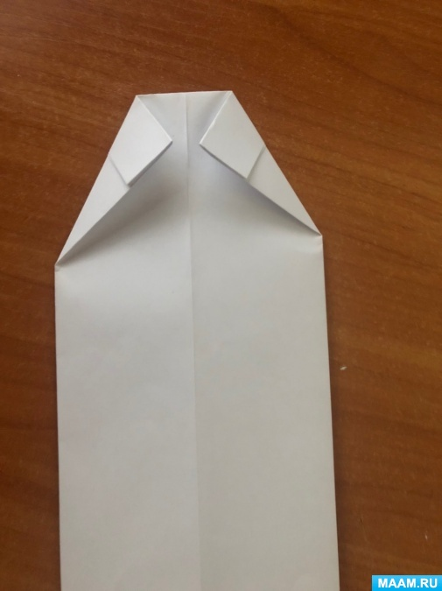
Не переворачивая, сгибаем на
себя 2 см бумаги сверху
Переворачиваем лист и сгибаем
Края как показано на рисунке
Затем сгибаем нижнюю часть до получившихся уголков и закрепляем ее

Slide 10

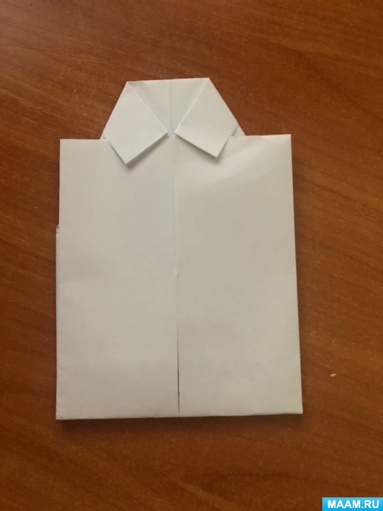
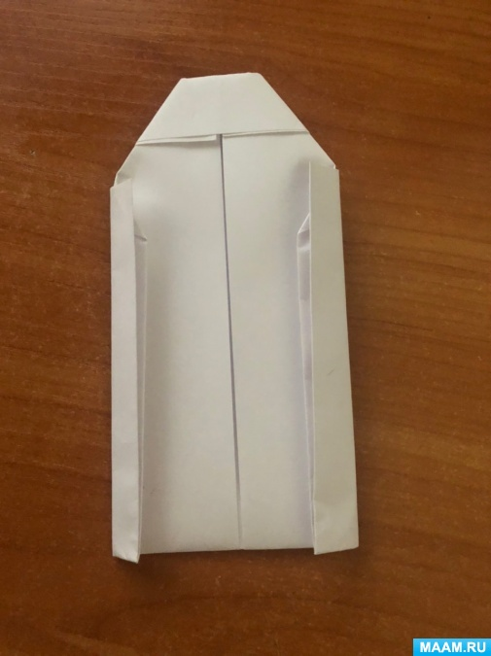
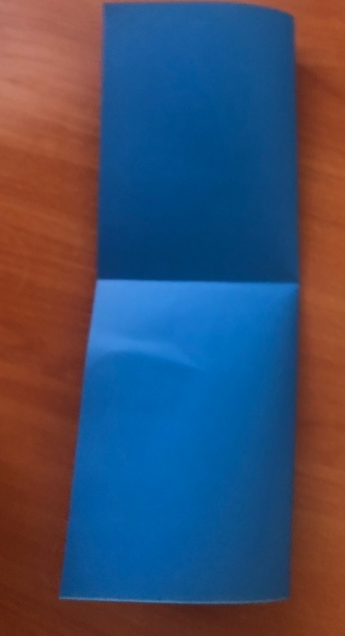
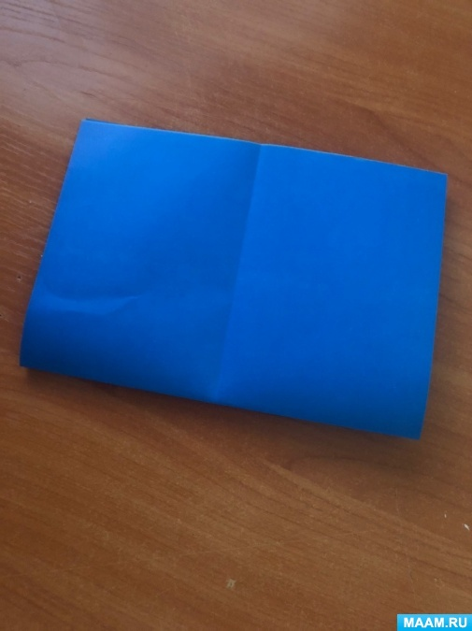
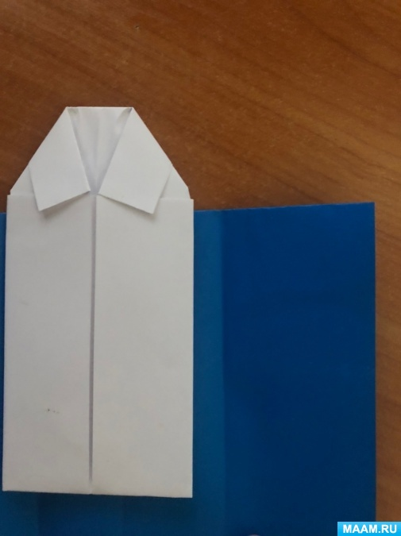

Slide 11
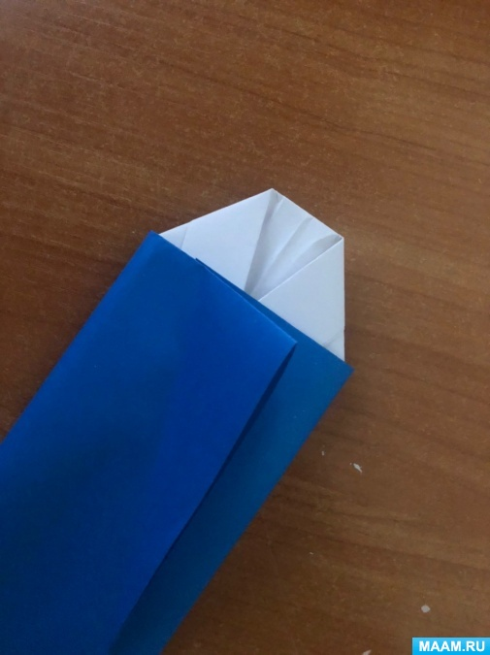
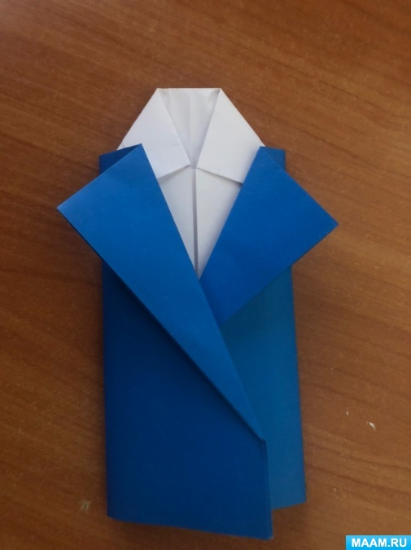
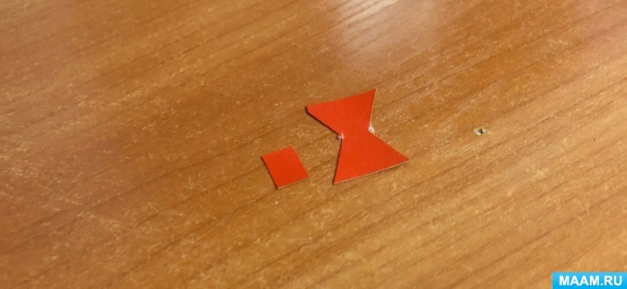
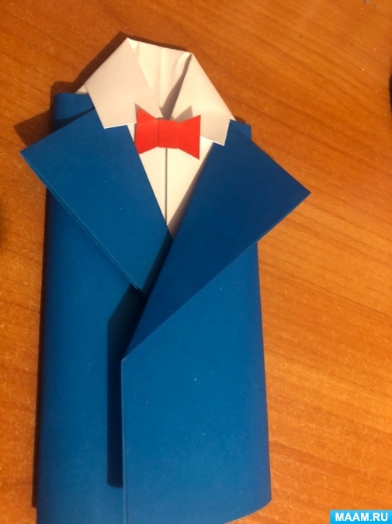

Slide 12
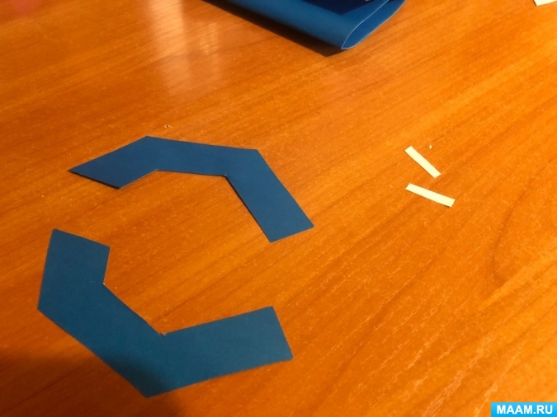
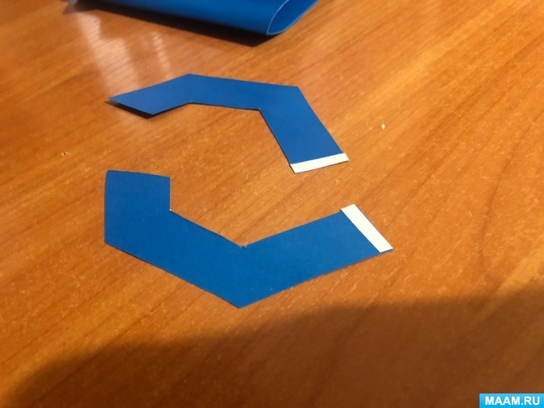
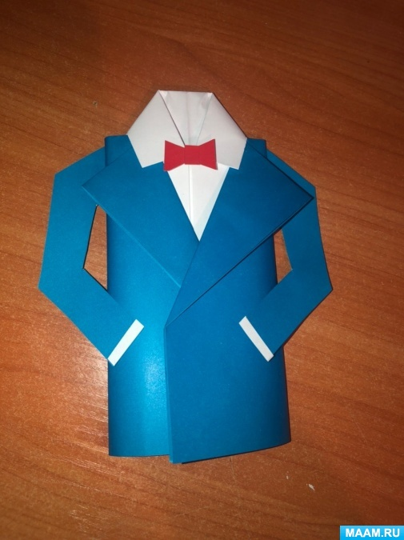

Slide 13
Рефлексия.
- Получаем прекрасную поделку. На рубашке можно написать поздравления и вставить обратно
В итоге мы получили красивейшую стоячую открытку, которая не оставит равнодушным ни одного отца!

Slide 14
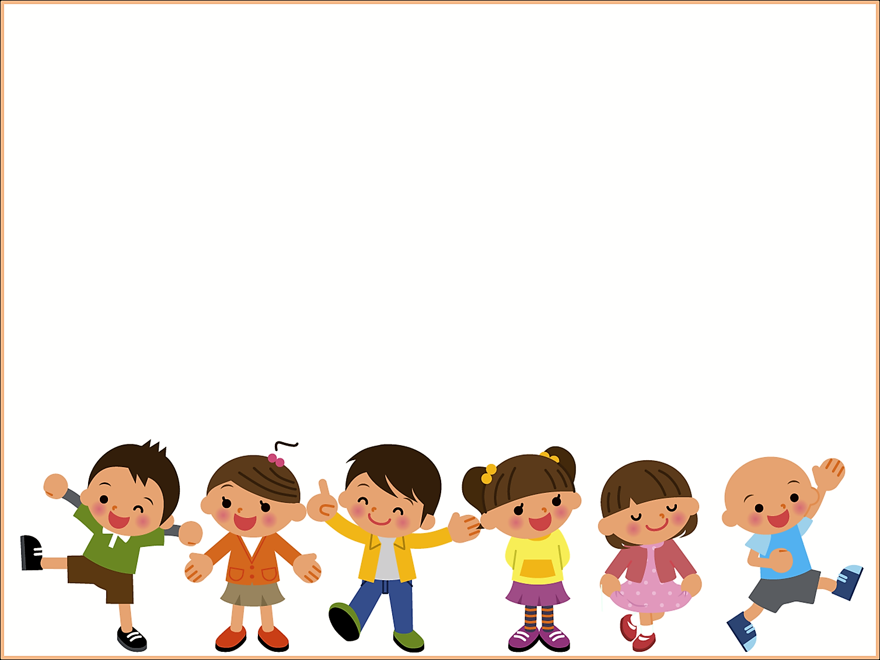
СПАСИБО ЗА ВНИМАНИЕ!

